Slide 1
Melhoria da Atenção à Saúde dos Usuários com Hipertensão Arterial Sistêmica e/ou Diabetes Mellitus, na UBS Gildo Ferreira da Silva, Assis Brasil/AC
UNIVERSIDADE ABERTA DO SUS
UNIVERSIDADE FEDERAL DE PELOTAS
Especialização em Saúde da Família
Modalidade a Distância
Turma 7
Especializado: Abel Jesus Infante Dominguez
Orientador: Leandro Leitzke Thurow

Slide 2
Introdução
O acompanhamento aos usuários com HAS e DM é uma das ações de saúde de grande importância a ser realizada na APS, a partir do princípio de que o diagnóstico precoce, o bom controle e o tratamento adequado dessas afecções são essenciais para a diminuição dos eventos cardiovasculares adversos.
Estas doenças crônicas são responsáveis por altas taxas de mortalidades, hospitalizações, doenças renais crônicas entre outras complicações. A educação em saúde, autocontrole dos níveis de pressão e/ou glicemia, atividade física e dieta alimentar, estão relacionados à melhoria da qualidade de vida, à redução do número complicações dessas doenças.

Slide 3
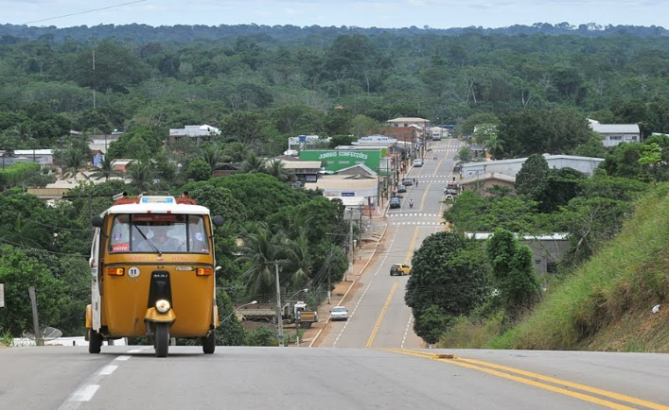
Caracterização do município (Assis Brasil)
Localização: Situado na região noroeste do estado de Acre. A cidade está localizada na tríplice fronteira entre o Brasil, o Peru e a Bolívia.
Limites geográficos: Norte Sena Madureira; Sul com o Peru e a Bolívia; Leste Brasileia; Oeste Peru.
População Total: 6.610 habitantes.
Unidades Básicas de Saúde: 3 UBS que funcionam na zona urbana; Não tem UBS na zona rural, os atendimentos destas zonas se realizam mediante equipe itinerante de saúde.

Slide 4
Caracterização da UBS
Localização:
A UBS Gildo Ferreira da Silva, de recente inauguração, está localizada na zona suburbana, há dois quilômetros do centro da cidade.
População Total da área de abrangência:
1999 habitantes (.. são do sexo feminino e ... do sexo masculino.
Distribuição:
Consta de um área de abrangência com 6 micro áreas com densidades demográficas distintas.

Slide 5
Situação da ação programática antes da intervenção
Cadastro desatualizado da população hipertensa e diabética.
Baixa cobertura do programa de atenção ao hipertenso e/ou ao diabético na unidade de saúde.
Os atendimentos não eram realizados segundo os protocolos de atenção do programa de atenção ao hipertenso e/ou ao diabético, sendo as consultas por demanda espontânea a mais predominante.
Atendimento odontológico deficiente.
Não eram realizadas visitas domiciliares programadas pela equipe de saúde da unidade.

Slide 6
OBJETIVO GERAL
Melhorar a atenção à saúde dos usuários com hipertensão arterial sistêmica e/ou diabetes mellitus na UBS Gildo Ferreira da Silva, Assis Brasil-AC.

Slide 7
Metodologia
As ações da intervenção foram desenvolvidas em 4 eixos: Monitoramento e Avaliação, Organização e Gestão do Serviço, Engajamento Público e Qualificação da Prática Clínica.
Utilizou-se os protocolos de atenção do programa de atenção ao hipertenso e/ou ao diabético do Ministério de Saúde, 2011 e 2013.
Capacitação dos profissionais de saúde da unidade sobre os protocolos adotados.

Slide 8
Recadastramento e busca ativa da população hipertensa e diabética pertencente á área de abrangência da unidade.
Atendimento clínico e odontológico segundo o estabelecido nos protocolos.
Realização de visita domiciliar.
Monitoramento da intervenção.
Atualização do arquivo específico.
Ficha espelho.
Planilha de coleta de dados.

Slide 9
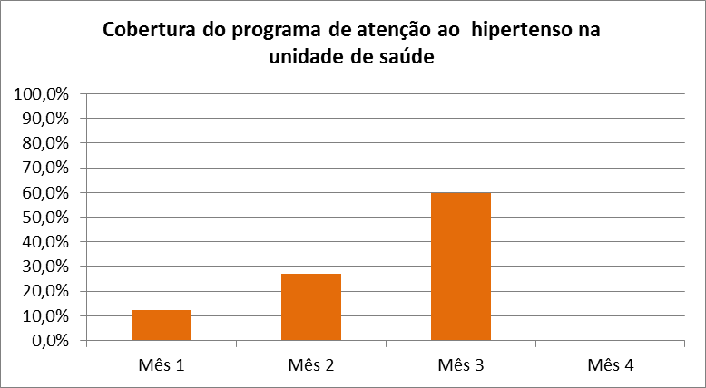
Objetivos, Metas e Resultados
Objetivo 1 - Ampliar a cobertura a hipertensos e/ou diabéticos.
Meta 1.1: Cadastrar 80% dos hipertensos da área de abrangência no Programa de Atenção á Hipertensão Arterial Sistêmica e á Diabetes Mellitus da unidade de saúde.
Mês 1= 43 (12,2%)
Mês 2= 95 (27%)
Mês 3=210 (59,7%)
Figura 1 - Cobertura do programa de atenção ao hipertenso.

Slide 10
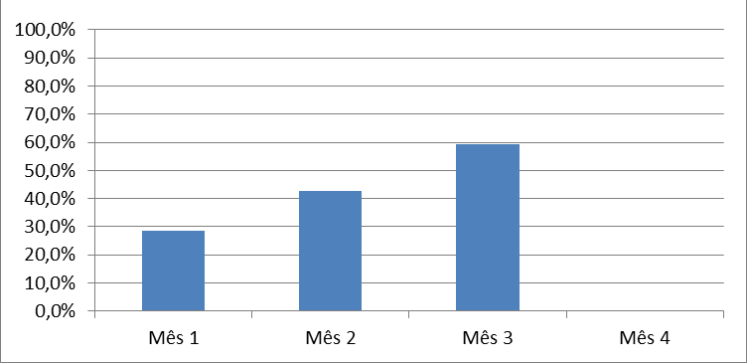
Objetivos, Metas e Resultados
Meta 1.2: Cadastrar 80% dos diabéticos da área de abrangência no Programa de Atenção á Hipertensão Arterial Sistêmica e á Diabetes Mellitus da unidade de saúde.
Mês 1= 29 (28,7%)
Mês 2= 43 (42,6%)
Mês 3= 60 (59,4%)
Figura 2- Cobertura do programa de atenção ao diabético.

Slide 11
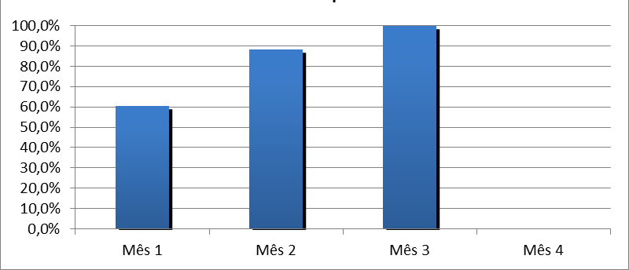
Objetivos, Metas e Resultados
Objetivo 2- Melhorar a qualidade da atenção a hipertensos e/ou diabéticos.
Meta 2.1: Realizar exame clínico apropriado em 100% dos hipertensos.
Mês 1= 26 (60,8%)
Mês 2= 84 (88,4%)
Mês 3= 210 (100%)
Figura 3 – Cobertura do programa de atenção ao hipertenso

Slide 12
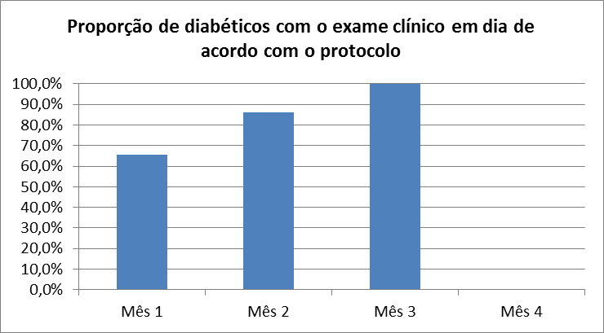
Objetivo 2- Melhorar a qualidade da atenção a hipertensos e/ou diabéticos. Meta 2.2: Realizar exame clínico apropriado em 100% dos diabéticos.
Mês 1= 19 (65,5%)
Mês 2= 37 (86%)
Mês 3= 60 (100%)
Figura 4 – Cobertura do programa de atenção ao diabético.

Slide 13
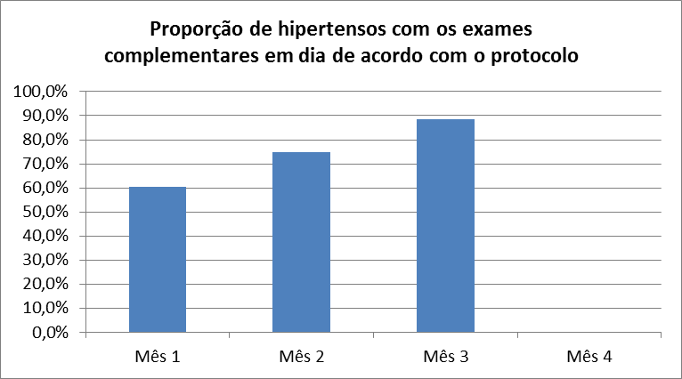
Objetivos, Metas e Resultados
Objetivo 2- Melhorar a qualidade da atenção a hipertensos e/ou diabéticos.
Meta 2.3: Garantir a 100% dos hipertensos a realização de exames complementares em dia de acordo com o protocolo.
Mês 1 = 26 (60,5%)
Mês 2 = 71 (74,7%)
Mês 3 = 186 (88,6%)
Figura 5 - Proporção de hipertensos com os exames complementares em dia de acordo com o protocolo

Slide 14
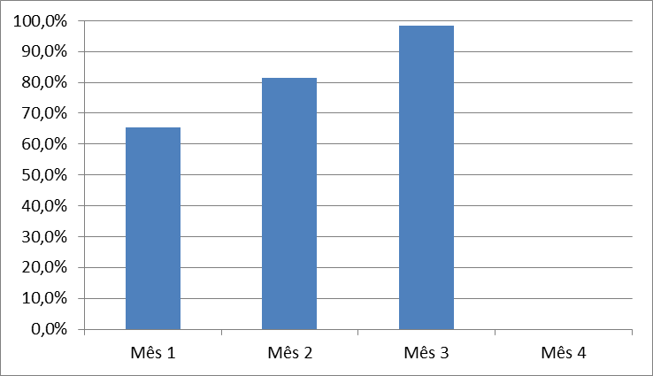
Meta 2.4: Garantir a 100% dos Diabéticos a realização de exames complementares em dia de acordo com o protocolo. Mês 1 = 19 DM Mês 2 = 35 Mês 3 = 59 Figura 6 - Proporção de diabéticos com os exames complementares em dia de acordo com o protocolo.
Mês 1 = 19 (65,5%)
Mês 2 = 35 (81,4%)
Mês 3 = 59 (98,3%)

Slide 15
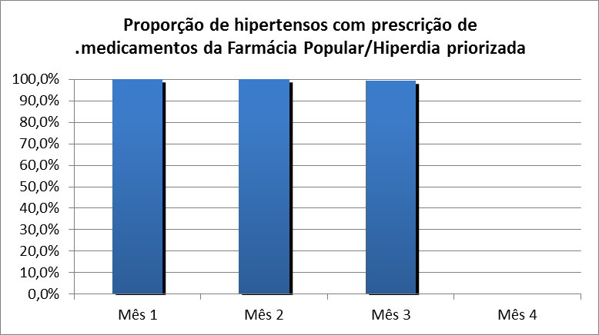
Objetivos, Metas e Resultados
Objetivo 2- Melhorar a qualidade da atenção a hipertensos e/ou diabéticos.
Meta 2.5: Priorizar a prescrição de medicamentos da farmácia popular para 100% dos hipertensos cadastrados na unidade de saúde.
Mês 1 = 41 (100%)
Mês 2 = 93 (100%)
Mês 3 = 196 (99,5%)
Figura 7- Proporção de hipertensos com prescrição de medicamentos da Farmácia Popular/Hiperdia priorizada.
.

Slide 16
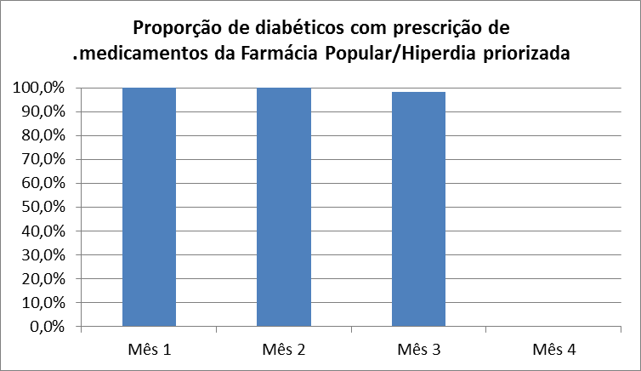
Meta 2.6: Priorizar a prescrição de medicamentos da farmácia popular para 100% dos Diabéticos cadastrados na unidade de saúde. Mês 1 = 28 (100%) Mês 2 = 42 (100%) Mês 3 = 58 (98,6%) Figura 8- Proporção de diabéticos com prescrição de medicamentos da Farmácia Popular/Hiperdia priorizada.

Slide 17
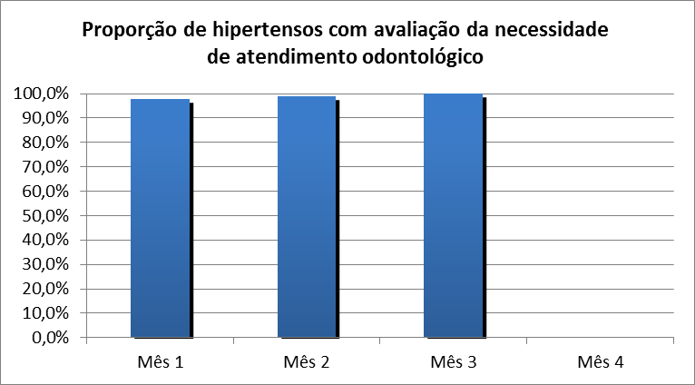
Objetivos, Metas e Resultados
Objetivo 2- Melhorar a qualidade da atenção a hipertensos e/ou diabéticos.
Meta 2.7: Realizar avaliação da necessidade de atendimento odontológico em 100% dos hipertensos.
Mês 1= 42 (97,7%)
Mês 2= 94 (98,9%)
Mês 3= 210 (100%)
Figura 9 – Proporção de hipertensos com avaliação da necessidade de atendimento odontológico.

Slide 18
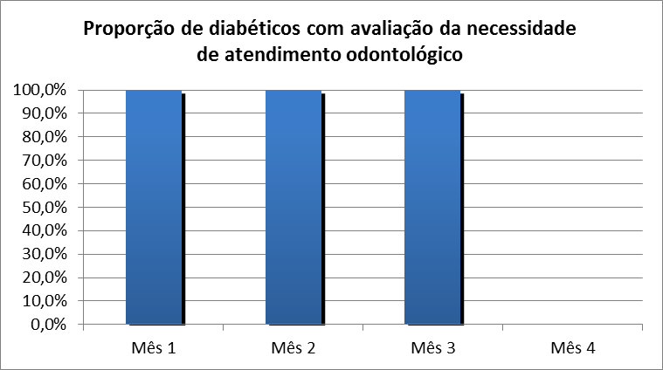
Meta 2.8: Realizar avaliação da necessidade de atendimento odontológico em 100% dos diabéticos. Mês 1= 29 (100%) Mês 2= 43 (100%) Mês 3= 60 (100%) Figura 10 – Proporção de diabéticos com avaliação da necessidade de atendimento odontológico.

Slide 19
Objetivos, Metas e Resultados
Objetivo 3 - Melhorar a adesão de hipertensos e/ou diabéticos ao programa.
Meta 3.1: Buscar 100% dos hipertensos faltosos às consultas na unidade de saúde conforme a periodicidade recomendada.
Meta 3.2: Buscar 100% dos diabéticos faltosos às consultas na unidade de saúde conforme a periodicidade recomendada.
→ 100%

Slide 20
Objetivos, Metas e Resultados
Objetivo 4 - Melhorar o registro das informações.
Meta 4.1: Manter ficha de acompanhamento de 100% dos hipertensos cadastrados na unidade de saúde.
Meta 4.2: Manter ficha de acompanhamento de 100% dos diabéticos cadastrados na unidade de saúde.
Resultados: Metas alcançadas em todos os meses da intervenção → 100%.

Slide 21
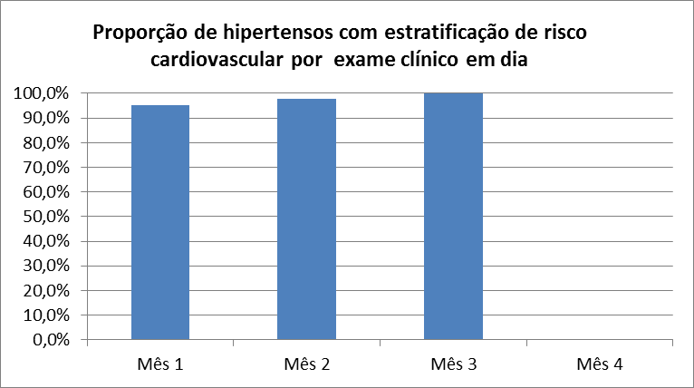
Objetivos, Metas e Resultados
Objetivo 5 - Mapear hipertensos e diabéticos de risco para doença cardiovascular.
Meta 5.1: Realizar estratificação do risco cardiovascular em 100% dos hipertensos cadastrados na unidade de saúde.
Mês 1= 41 (95,3%)
Mês 2= 93 (97,9%)
Mês 3= 210 (100%)
Figura 11 – Proporção de hipertensos com estratificação de risco cardiovascular.

Slide 22
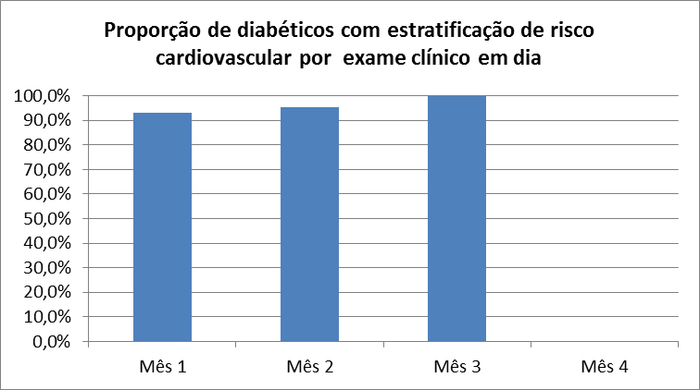
Figura 12 – Proporção de diabéticos com estratificação de risco cardiovascular.
Meta 5.2: Realizar estratificação do risco cardiovascular em 100% dos diabéticos cadastrados na unidade de saúde.
Mês 1= 27 (93,1%)
Mês 2= 41 (95,3%)
Mês 3= 60 (100%)

Slide 23
Objetivos, Metas e Resultados
Objetivo 6 - Promover a saúde de hipertensos e diabéticos.
Meta 6.1: Garantir orientação nutricional sobre alimentação saudável a 100% dos hipertensos.
Meta 6.2: Garantir orientação nutricional sobre alimentação saudável a 100% dos diabéticos.
Resultados: Metas alcançadas em todos os meses da intervenção.

Slide 24
Objetivos, Metas e Resultados
Objetivo 6 - Promover a saúde de hipertensos e diabéticos.
Meta 6.3: Garantir orientação em relação à prática regular de atividade física a 100% dos pacientes hipertensos.
Meta 6.4: Garantir orientação em relação à prática regular de atividade física a 100% dos pacientes diabéticos.
Resultados: Metas alcançadas em todos os meses da intervenção.

Slide 25
Objetivos, Metas e Resultados
Objetivo 6 - Promover a saúde de hipertensos e diabéticos.
Meta 6.5: Garantir orientação sobre os riscos do tabagismo a 100% dos pacientes hipertensos.
Meta 6.6: Garantir orientação sobre os riscos do tabagismo a 100% dos pacientes diabéticos.
Resultados: Metas alcançadas em todos os meses da intervenção.

Slide 26
Objetivos, Metas e Resultados
Objetivo 6 - Promover a saúde de hipertensos e diabéticos.
Meta 6.7: Garantir orientação sobre higiene bucal a 100% dos pacientes hipertensos.
Meta 6.8: Garantir orientação sobre higiene bucal a 100% dos pacientes diabéticos.
Resultados: Metas alcançadas em todos os meses da intervenção.

Slide 27
Discussão
Importância da intervenção para a equipe
Permitiu melhorar a capacitação dos profissionais da equipe.
Permitiu ampliar nossos conhecimentos, trocar ideias e experiências qualificando o trabalho.
Permitiu uma melhor integração da equipe.

Slide 28
Discussão
Importância da intervenção para o serviço
Melhorou o acolhimento e a qualidade de atenção dispensada aos usuários hipertensos e/ou diabéticos.
Possibilitou a organização dos prontuários e registros em fichas de acompanhamento dos usuários.
Promoveu a implantação de um arquivo especifico (ficha-espelho) para monitoramento destes.

Slide 29
Discussão
Importância da intervenção para a comunidade
Melhorou a relação equipe-comunidade.
Permitiu aumentar as atividades educativas, promovendo melhoria quanto à qualidade de vida desta população.
Facilitou a troca de ideias, experiências e conhecimentos com os grupos de hipertensos e diabéticos.

Slide 30
Discussão
Hoje nossa equipe esta mais integrada e preparada para dar continuidade as ações iniciadas durante a intervenção e continuar melhorando o estado de saúde de nossa comunidade. Além disso com a disposição de integrar novas ações ao serviço que permitam a melhoria de outras ações programáticas.

Slide 31
Como está a ação programática hoje na UBS?

Slide 32
Reflexão critica sobre o processo pessoal de aprendizagem
Possibilidade de adquirir novos conhecimentos acerca da ESF no Brasil;
A participação nos fóruns, nos casos interativos e nas praticas clinicas também me permitiu compartilhar meus conhecimentos;
O projeto de intervenção demonstrou que mesmo com dificuldades, foi possível dispensar uma atenção de qualidade aos usuários hipertensos e/ou diabéticos acompanhados na unidade.

Slide 33
Referências
BRASIL. Ministério da Saúde. Coordenação Nacional de Hipertensão e Diabetes. Secretaria de Atenção à Saúde. Departamento de Atenção Básica. Brasília: Ministério da Saúde, 2011.
BRASIL. Ministério da Saúde. Estratégias para o cuidado da pessoa com doença crônica: diabetes mellitus. Cadernos de Atenção Básica, n. 36. Secretaria de Atenção à Saúde. Departamento de Atenção Básica. Brasília: Ministério da Saúde, 2013A.
BRASIL. Ministério da Saúde. Estratégias para o cuidado da pessoa com doença crônica: hipertensão arterial. Cadernos de Atenção Básica, n. 37. Secretaria de Atenção à Saúde. Departamento de Atenção Básica. Brasília: Ministério da Saúde, 2013B.

Slide 34
Obrigado !!

